Slide 1

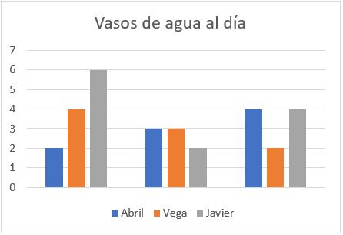
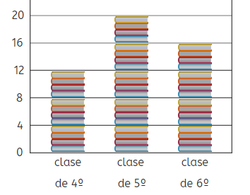

Prova
Nom i cognoms
Data
1. Quants gots d’aigua beu Vera el segon dia? (1 punt).
Gots d’aigua al dia
Vega beu gots d’aigua el segon dia.
2. Arreplega les dades del gràfic anterior en la taula (1 punt).
 | Dia 1 | Dia 2 | Dia 3
Abril
Vega
Javier
3. Marca amb una creu qui dels 3 beu més aigua al llarg dels 3 dies (1 punt).
Abril
Vega
Javier
4. Quants llibres han llegit en la classe de 5t? (1 punt).
En la classe de 5t han llegit llibres.
classe
de 4t
classe
de 5t
classe
de 6t
5. Observa el pictograma de l’exercici anterior. Quants llibres més han llegit en la classe 6t que de 4t? (1 punt).
En la classe de 6t han llegit llibres més que en la de 4t.
Mètode Snappet. Prova 12 5t. Pàgina 1 de 2.

Slide 2
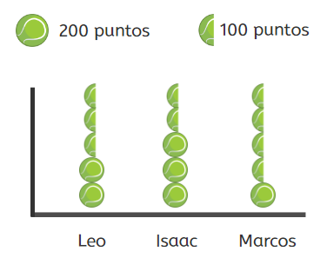
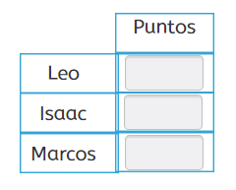

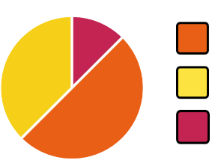
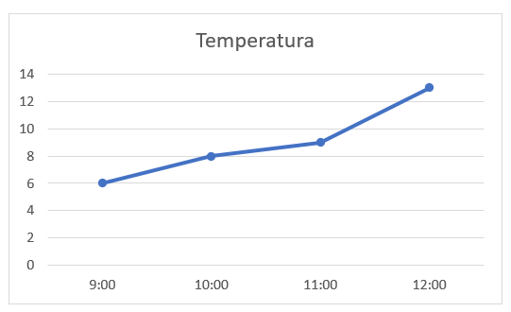

Prova
Nom i cognoms
Data
Relacionar gràfics
6. Observa el gràfic i completa la taula (1 punt).
200 punts
100 punts
Punts
700
800
600
Gràfics de sectors
7. Observa el gràfic de sectors que representa el nombre de fruites que ha comprat Anna en la botiga. Si sabem que són 20 fruites en total, quantes taronges ha comprat? (1 punt).
10
Anna ha comprat taronges.
8. Completa la llegenda del gràfic anterior si saps que ha comprat 7 peres i 3 pomes (1 punt).
Taronges
Peres
Pomes
Gràfics de línies
9. Observa el gràfic i escriu la temperatura a les 12:00 hores (1 punt).
°C
13
A les 12:00 feia °C.
Més i menys probable
10. Completa amb el color més probable (1 punt).
blau
És més probable tocar un quadro .
Mètode Snappet. Prova 12 5t. Pàgina 2 de 2.

